Slide 1
3강. JSP 맛보기
JSP 문서 작성 하기
JSP 아키텍처

Slide 2

3-1. JSP(java server page)문서 작성 하기
JSP특징(jsp는 html문서에 jsp 코드를 사용)
- 동적 웹어플리케이션 컴포넌트.
- .jsp 확장자.
- 클라이언트의 요청에 동적으로 작동하고, 응답은 html을 이용.
- jsp는 서블릿(java에 html코드를 사용)으로 변환되어 실행
- MVC패턴에서 View로 이용됨.
Controller
(servlet)
request
View
(JSP)
Model
response

Slide 3
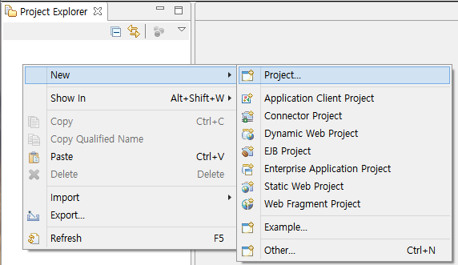
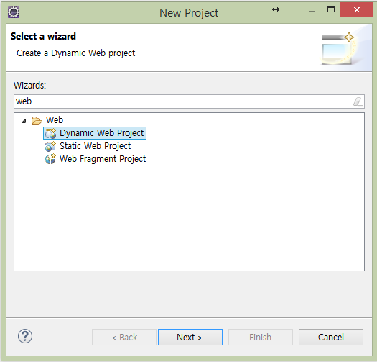
3-1. JSP문서 작성 하기
1. 프로젝트 생성

Slide 4
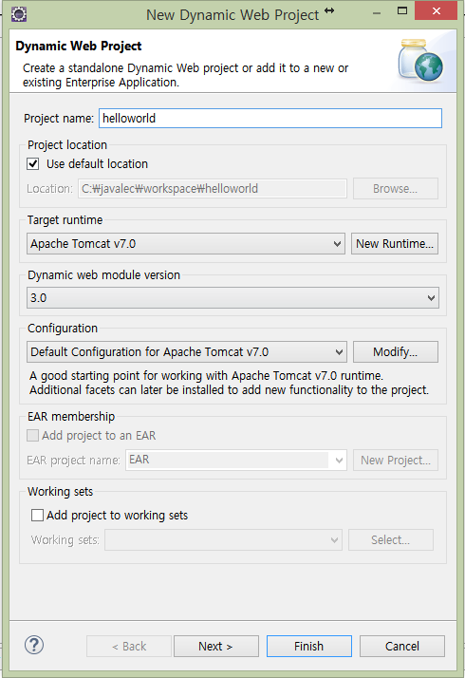
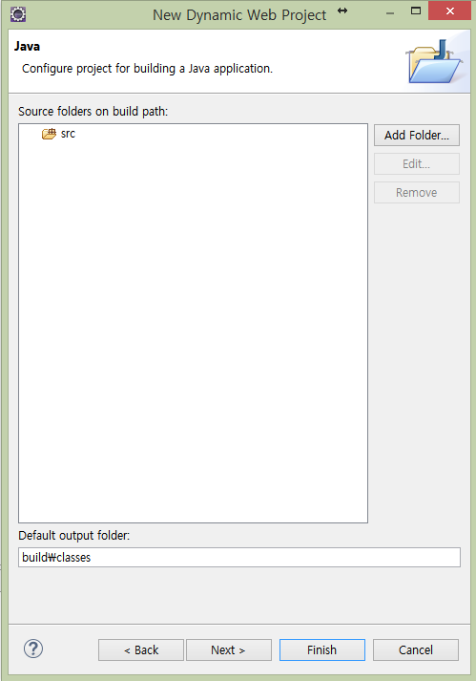
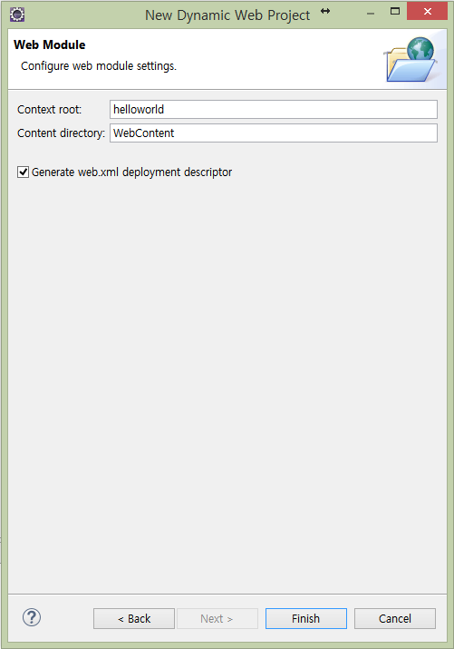
3-1. JSP문서 작성 하기
1. 프로젝트 생성

Slide 5
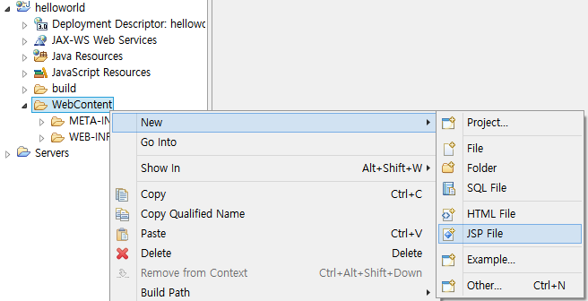
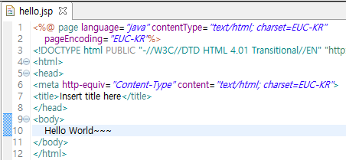
3-1. JSP문서 작성 하기
2. jsp파일 생성
WebContent가 webapp폴더로 변경됨

Slide 6
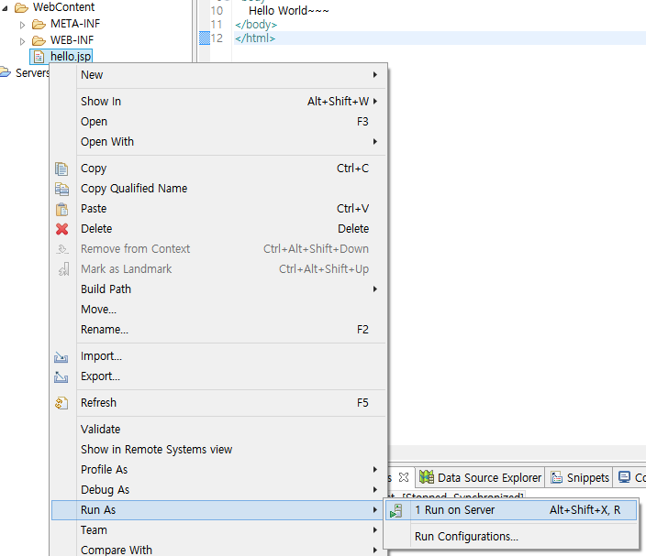
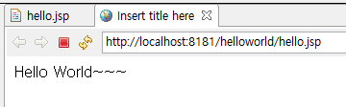
3-1. JSP문서 작성 하기
3. jsp파일 실행

Slide 7
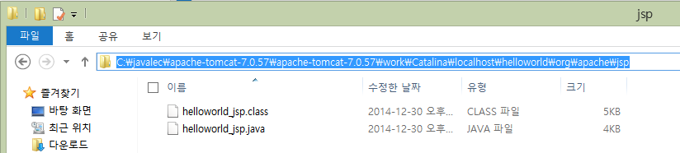
3-2. JSP 아키텍처
1) 아키텍처
.jsp file
(helloworld.jsp)
Java파일로 변환 (servlet으로 변환)
Java file
(helloworld_jsp.java)
class file
(helloworld_jsp.class)
컴파일
2) 생성 파일 위치

